Slide 1
METODOLOGÍA SCRUM

Slide 2
Contenido de la presentación
01
03
Qué es Scrum?
02
Scrum Team
Valores
04
06
Eventos Scrum
05
Conclusión
Artefactos Scrum

Slide 3
Qué es Scrum?

Slide 4
01.
02.
Transparencia
Inspección
Eventos
Formales
03.
04.
Adaptación
Valores Scrum

Slide 5
Enfoque
Compromiso
Valores
Apertura
Respeto
Coraje

Slide 6
SCRUM TEAM
Product Owner
Developers
Scrum Master
Maximizar el valor del producto resultante
Desarrollar y comunicar el Objetivo
Creación y comunicación de trabajo pendiente
Trabajo pendiente del producto sea transparente, visible y comprendido
Se comprometen a crear un Incremento útil en cada Sprint
Crean el Sprint Backlog
Inculcar la calidad
Adaptar plan hacia objetivo del sprint
Responsabilidad como profesional
Responsable de la efectividad del Scrum Team
Sirven al equipo Scrum,Al product owner y a toda la organización.

Slide 7
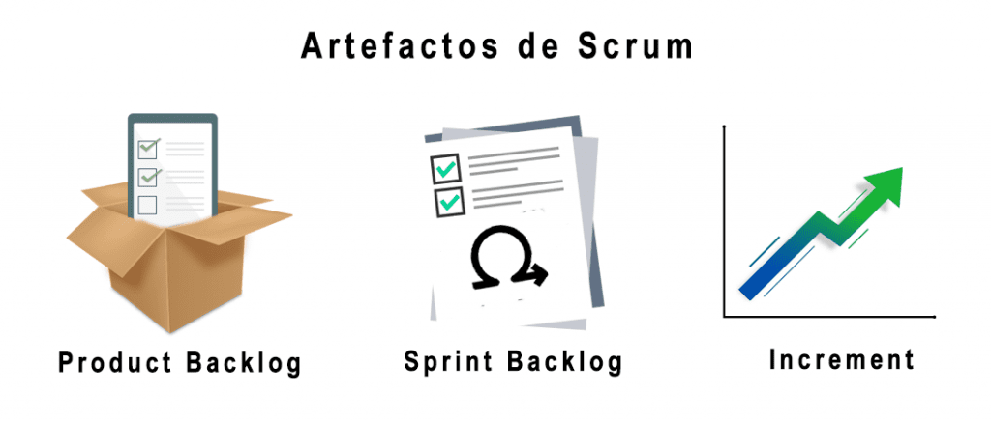
Artefactos de Scrum

Slide 8
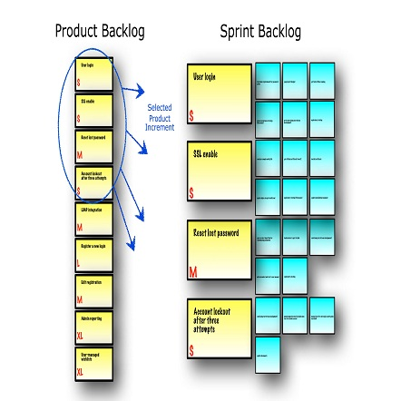
Sprint Backlog

Slide 9

Sprint goal

Slide 10
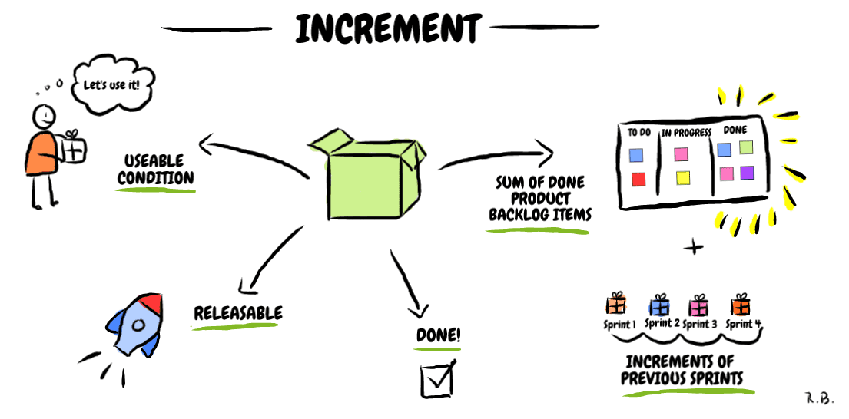
Product Increment

Slide 11
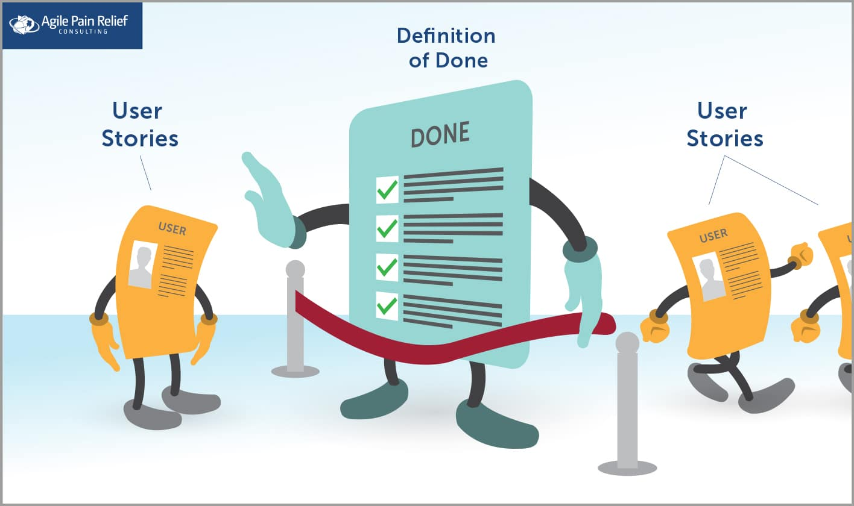
Definition of done

Slide 12
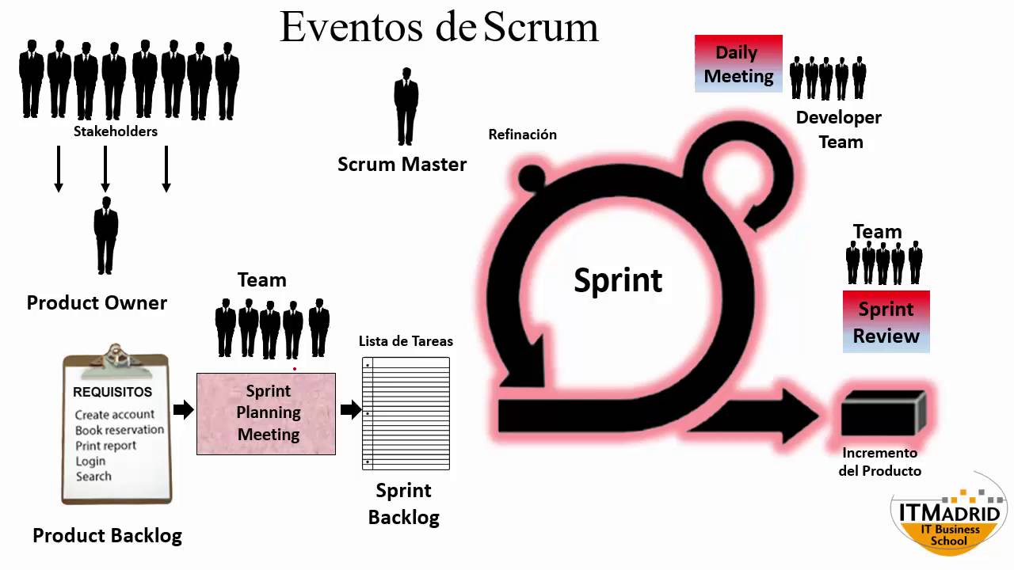
Eventos de Scrum

Slide 13
Conclusión

